Slide 1
Angular vs React

Slide 2

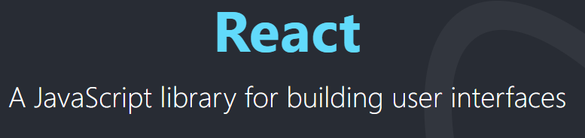
介绍页
Angular：https://angular.io/
React：https://reactjs.org/
Notes:
Angular是一个功能丰富的框架，而React是一个UI的组件库-------这一点在后面的安装上也会有体现（Angular安装的时候会询问你是否要路由、选择CSS类型等）
这里可以用 VS 和 VSC 来进行比较

Slide 3
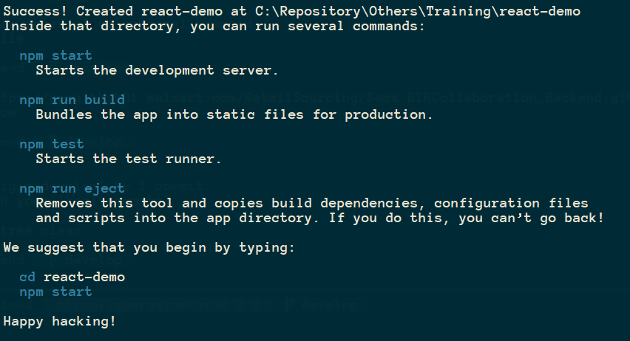
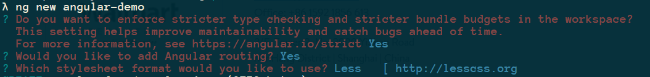
Install
React：npx create-react-app {react-demo} --template typescript
Angular：ng new angular-demo

Slide 4
eject 说明
eject 的作用：
解包之后的项目无法通过 npm start 这样的命令直接启动项目（解包的同时会从node_modules中删除包）
此时需要运行 npm install 进行安装package.json中定义的包。
操作不可逆
运行前后的差异
多了个 config 文件夹
解包的意义在哪里：更为灵活的自定义，一般需要自定义 webpack 的时候才会这么干
一种更为友好的方式：
通过“react-app-rewired”： https://www.npmjs.com/package/react-app-rewired
npm i react-app-rewired --save-dev
Notes:
脚手架黑盒化了 webpack，但有的时候我们需要一扇`窗`来进行一些配置，但又不想 eject
说明下项目中需要的改动：scripts 这边 把 react-scripts 改成 react-app-rewired
增加一个 config-overrides.js 文件

Slide 5
Material UI
angular：自带 material ui框架
react：第三方 material-ui： https://mui.com/
npm install @mui/material

Slide 6
